Slide 1
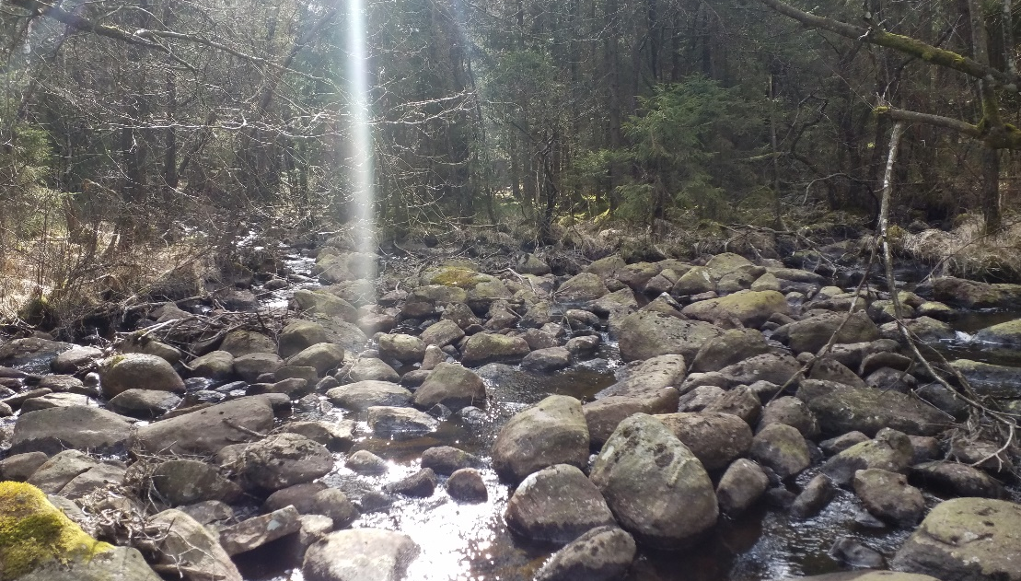
Biotopkarteringar i Nissans ARO 2022

Slide 2
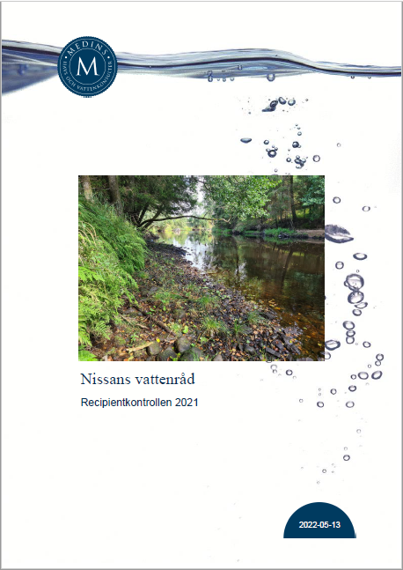
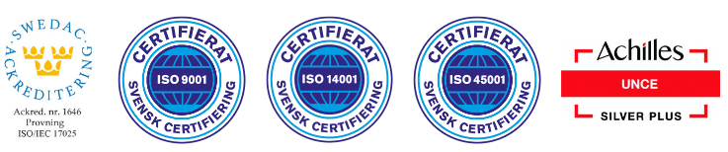
Medins
Baserade i Mölnlycke utanför Göteborg
Startade 1988
Limniskt och Marint
Provtar vattenkemi och biologi för Nissans SRK
Månadsrapporter och årsrapport

Slide 3

LOVA-projektet
Pågår 2021 – 2024
Syfte: Identifiera områden där förbättringar för fiskfaunan kan utföras
80% finansierat av LOVA förmedlat av Hallands och Jönköpings länsstyrelser
Tre delar:
  Framtagande av sträckor att biotopkartera, 2021
  Genomföra biotopkartering, 2022-2023
  Föreslå åtgärder, 2024
14 vattenförekomster, ca 100 km

Slide 4
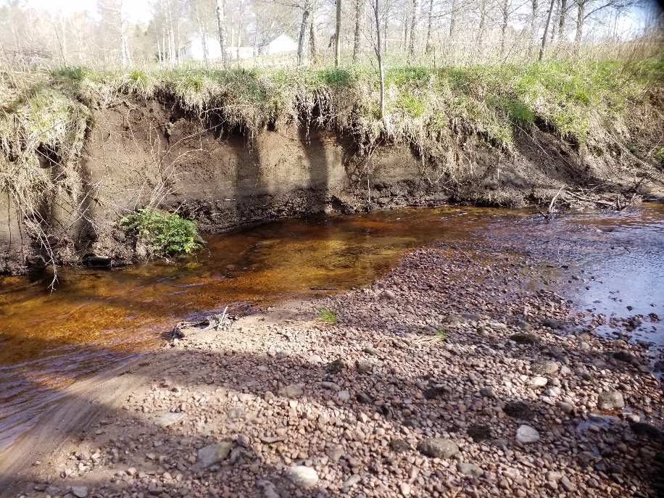
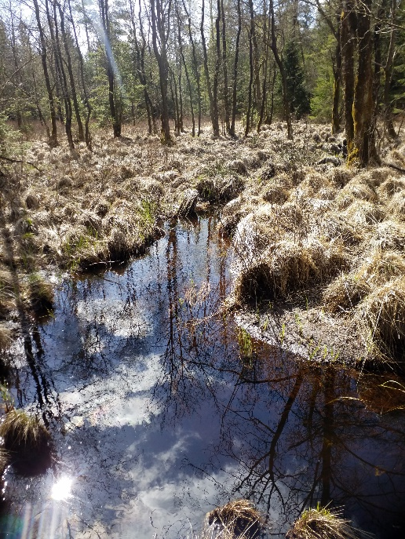
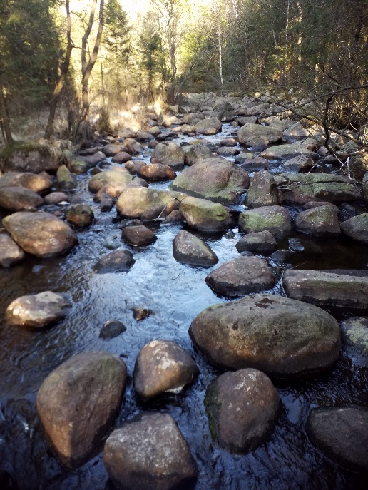
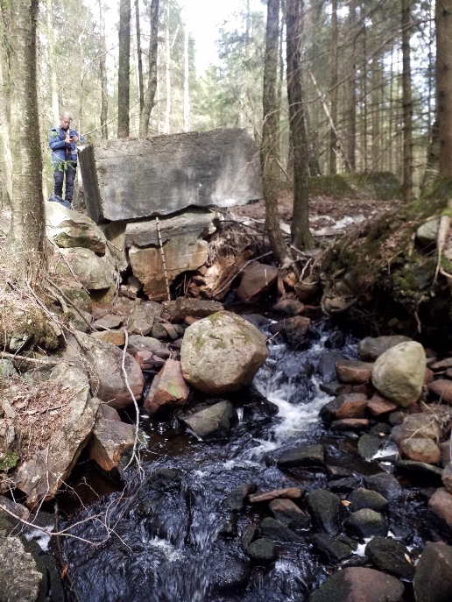
Biotopkarteringsmetoden
Biotopkartering är en metod för att beskriva vattendragets fysiska utseende och morfologiska processer, samt dess avvikelse från sitt naturliga tillstånd
Uppdelad i ett antal protokoll – A: vattenbiotop, C: diken/tillflöden, D: vandringshinder
E: vägpassager
Förberedande GIS-studier, sedan kartering i fält

Slide 5
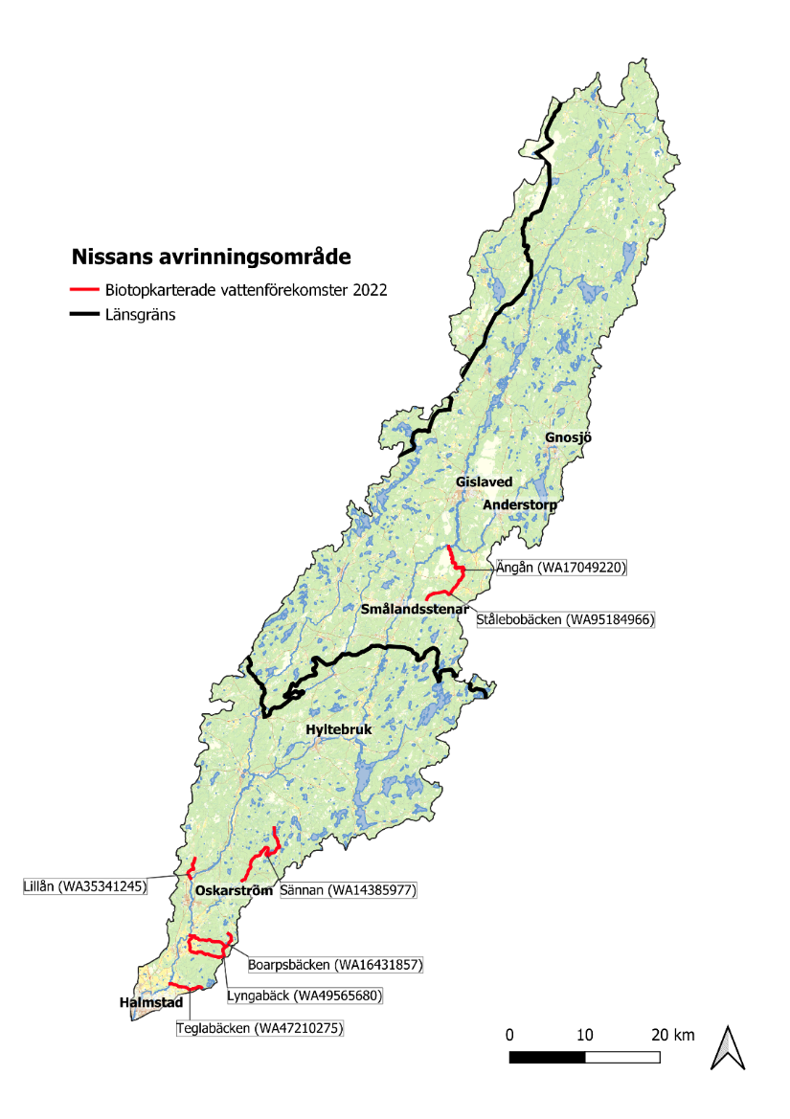
Användningsområden resultat
Exempelvis
Statusklassning av hydromorfologi
Vid planering av åtgärder
Vid fysisk planering
Vid tillståndsärenden
Grund för modelleringar
Karterade vatten 2022

Slide 6

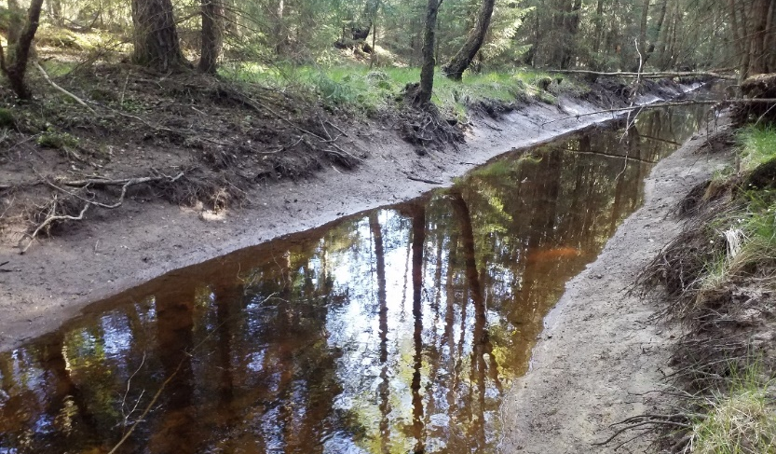
Resultat – mänsklig påverkan
Olika grad av rensning påverkan i vattendragen
Orensad sträcka Boarpsbäcken
Omgrävd sträcka Stålebobäcken

Slide 7
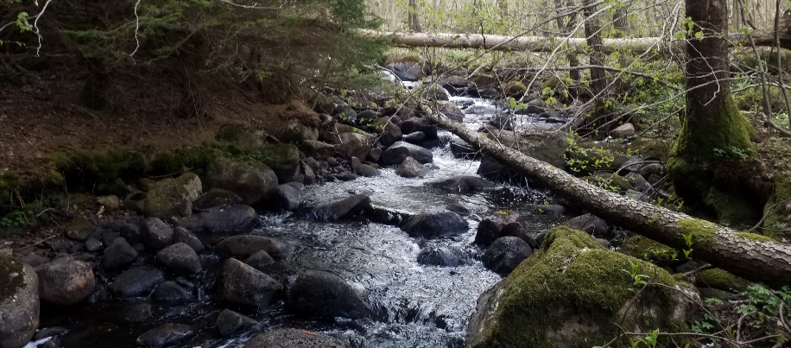
Resultat – mänsklig påverkan
Olika grad av påverkan i vattendragen
Varierande stabilitet
Sträcka stabiliserad av grovt substrat
Mycket instabil sträcka med erosion

Slide 8
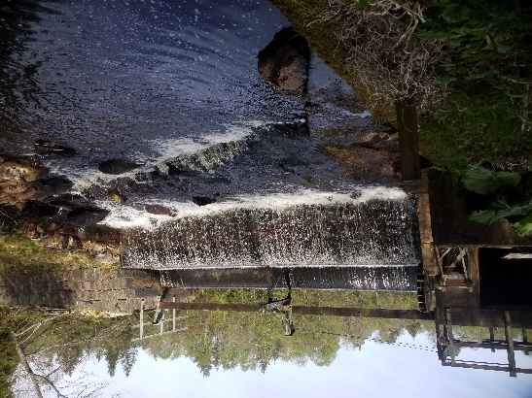
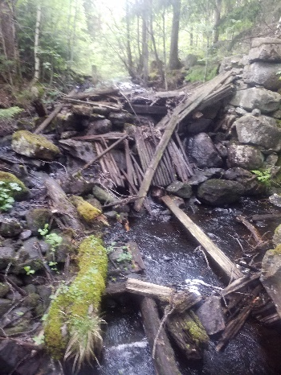
Resultat - vandringshinder
Vandringshinder bedöms för stark- och svagsimmande fisk (öring och mört).
Inga vandringshinder i Ängån eller Stålebobäcken

Slide 9
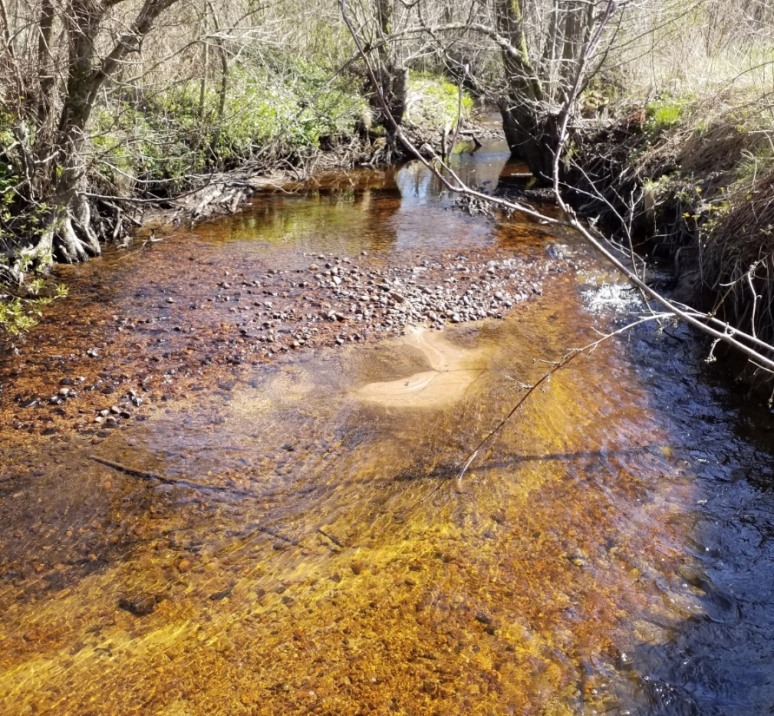
Resultat – Öringbiotop
Exempel: Lillån
Resultatet från 2022 kan hämtas från
Biotopkartering (lansstyrelsen.se)

Slide 10
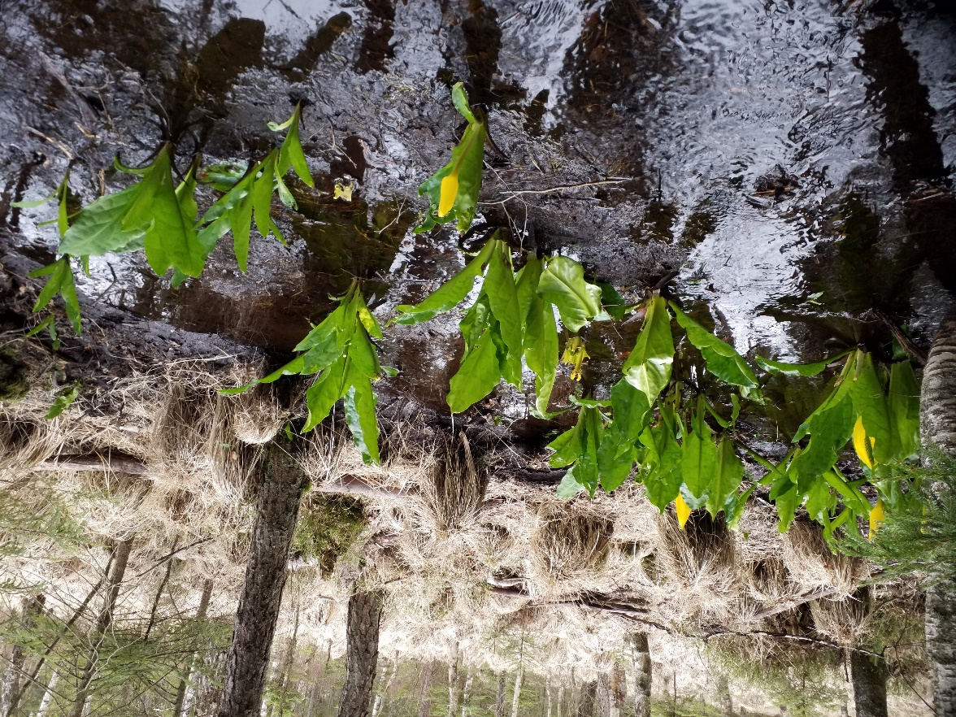
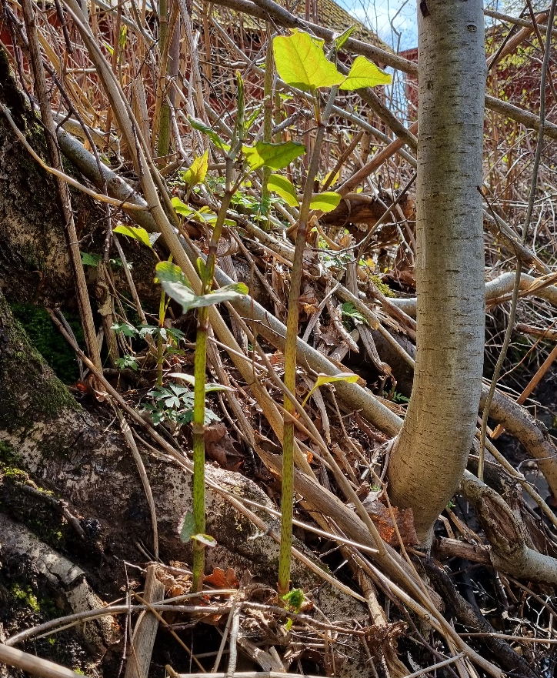
Resultat – Invasiva arter
Gul skunkkalla i Boarpsbäcken
Parkslide vid Lyngabäck
Jätteloka och Jättebalsamin har inte observerats

Slide 11
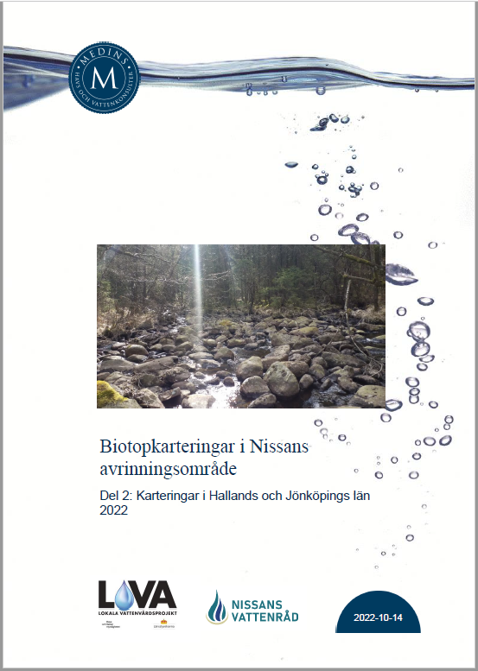
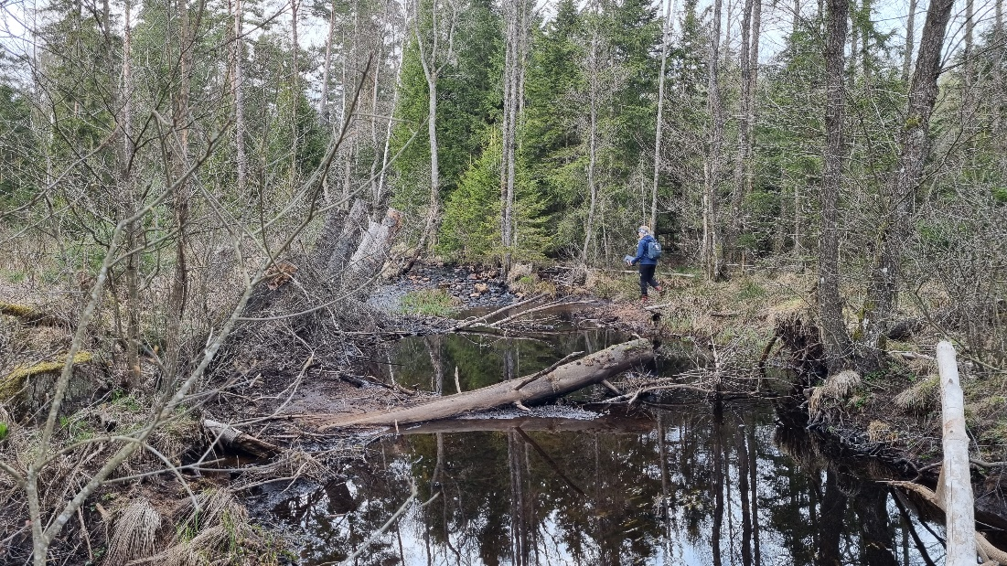
Rapport och fortsättning
Fortsatta karteringar under 2023
Åtgärdsförslag, del 3 under 2024

Slide 12
Tack!

